Slide 1
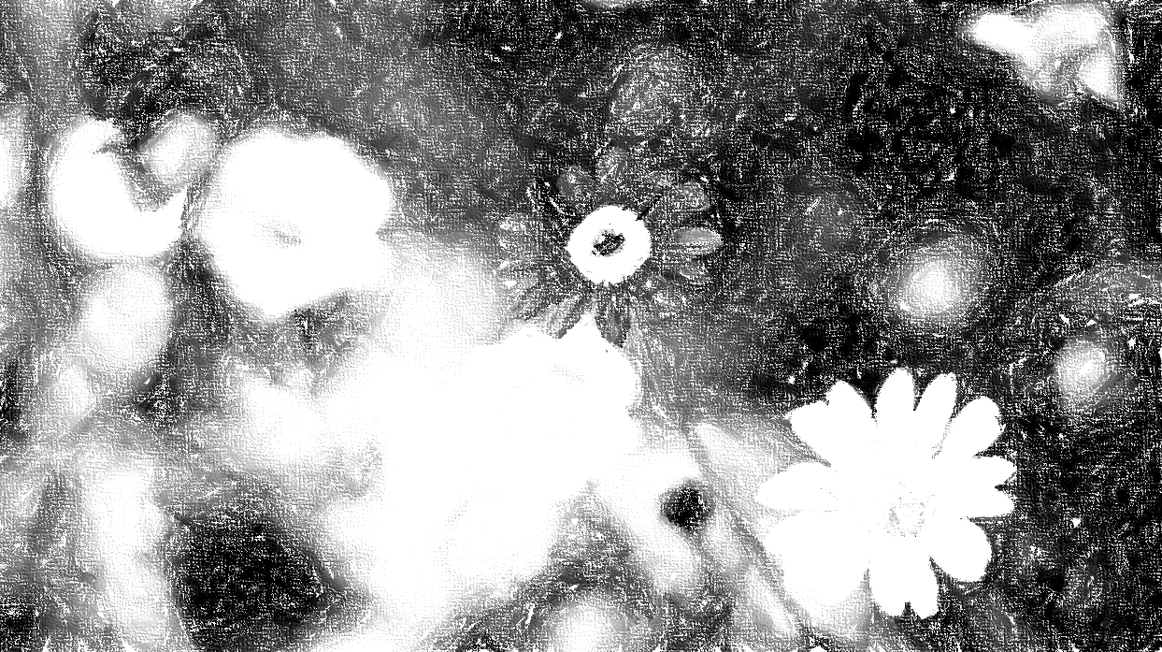
Projekt „Moj književni superjunak“
Luka Vuksan

Slide 2
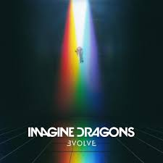
Mika
Mika je književni lik iz priče Vjenceslava Novaka „Iz velegradskog podzemlja”.
Njegova zaštitna pjesma je: Imagine Dragons - Believer https://www.youtube.com/watch?v=W0DM5lcj6mw

Slide 3
Mika
Mika je sam dizajnirao svoj logo. Siva je njegova zaštitna boja zato jer je živio u Zagrebu. On je živio u podzemlju gdje je malo svjetlosti s ulice osvjetljavalo unutrašnjost prostora u kojima je boravio. Značenje loga: Zagreb - siva boja, alkoholna boca - zelena boja, Mika - M. I tako je nastao njegov logo.
M

Slide 4
Mika
M
Budući da je Mika bio u borbi s alkoholom, htio je da njegov slogan ima poruku protiv te ovisnosti:
„Jedna kap manje, uvijek poboljšava stanje.”
„I jedna kap šteti, životu prijeti.”

Slide 5
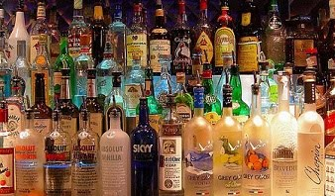
Mika
M
Mikini pomoćnici su njegovi prijatelji s kojima je nekada radio. Kada ih je Mika izbavio iz ovisnosti i pokazao im istinsku ljepotu života, nisu znali kako bi mu se odužili. Nakon mnogobrojnih predlaganja, Mika nije htio ništa zauzvrat. Odlučili su krenuti s njim na misiju da spase sve koji se još mogu spasiti od te ovisnosti. Rekli su mu da mu duguju svoj život.

Slide 6
Mika
M
Mika i njegovi pomoćnici su održavali javne govore o borbi protiv alkohola. Na jednom od njegovih nastupa se potajno našla njegova bivša žena Lucija koja ga je tada primila natrag u obitelj. Zajedno su nastavili živjeti.

Slide 7
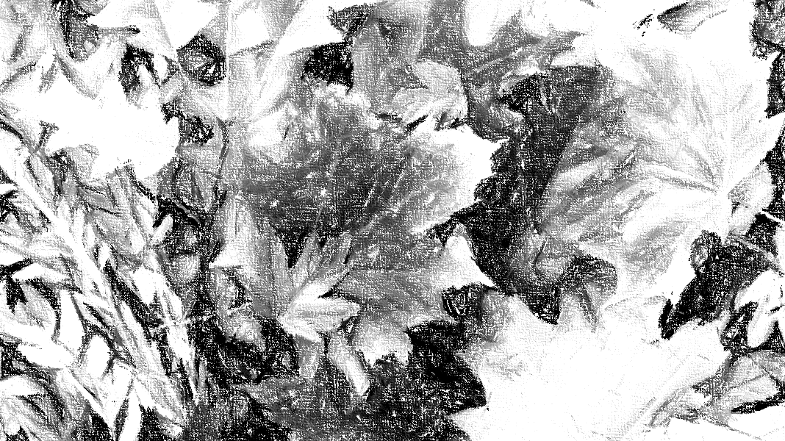
Hvala

